Slide 1




DEMO
HubSpot Sales Enterprise
Notes:
So, there’s over 12,000+ vendors in our universe now & I thought it could be helpful to quickly chat through how we’re built differently.
We believe we’re crafted, not cobbled -- so let me run through what that means & why that’s important to your specific use case.

Slide 2
Czy HubSpot może pracować za nas?
Zobacz przykłady automatyzacji dostępne w SalesHub

Slide 3
Zacznijmy od pracy na kontaktach
Jak automatyzacje HubSpot ułatwiają pracę na kontaktach?

Slide 4
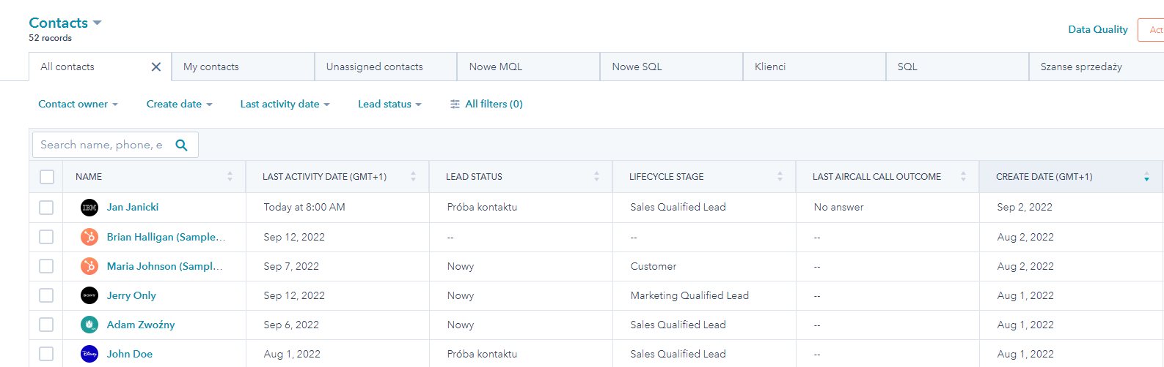
Automatyczna zmiana lifecycle stage lub lead status

Slide 5
Po zapisaniu połączenia z klientem, system sam ustawi nam nowy lifecycle stage i lead status w zależności od stanu wyniku połączenia np jeżeli klient nie odebrał a wynik połączenia to “no answer” wtedy Hubspot automatycznie zmienia lead status klienta na “próba kontaktu”. Automatyzacja pomaga nam wyeliminować proste zadania administracyjne oraz pomaga utrzymać porządek w zarządzaniu naszymi kontaktami.

Slide 6
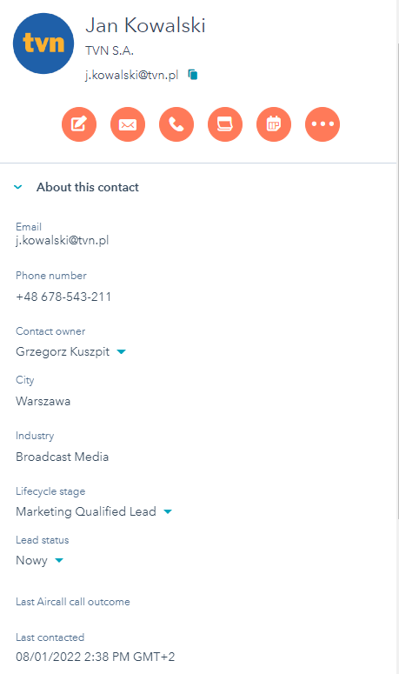
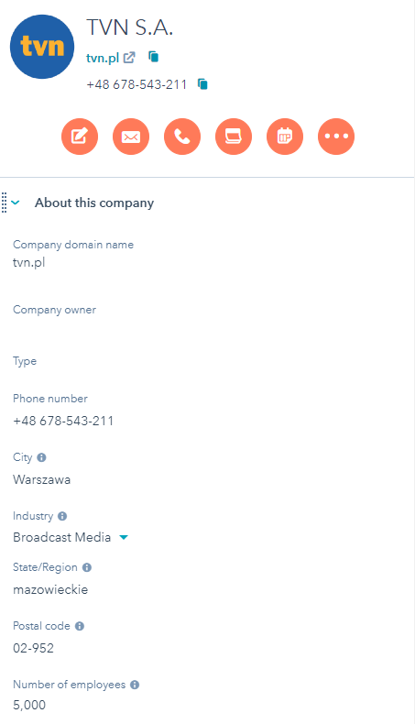
Automatyczne kopiowanie danych z kontaktu na firmę (i odwrotnie).

Slide 7
Nie trać czasu na ręczne przepisywanie danych - w HubSpot wszystkie dane mogą kopiować się automatycznie na kontakt, transakcję lub firmę.

Slide 8
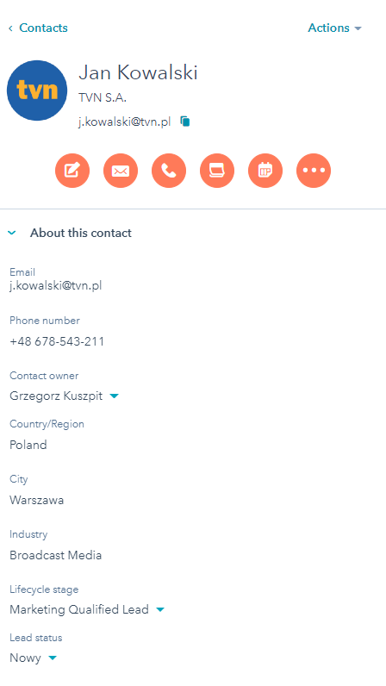
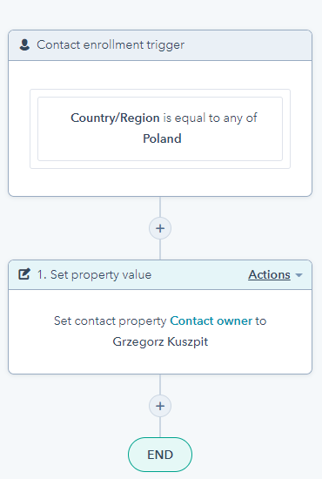
Automatyczne przypisanie sprzedawcy do kontaktu (np po kraju)

Slide 9
Szybko i sprawnie przekazuj leady do sprzedaży - automatycznie przydzielaj nowe leady do odpowiednich sprzedawców na podstawie zebranych danych (np po regionie, kraju, mieście, branży itd)

Slide 10
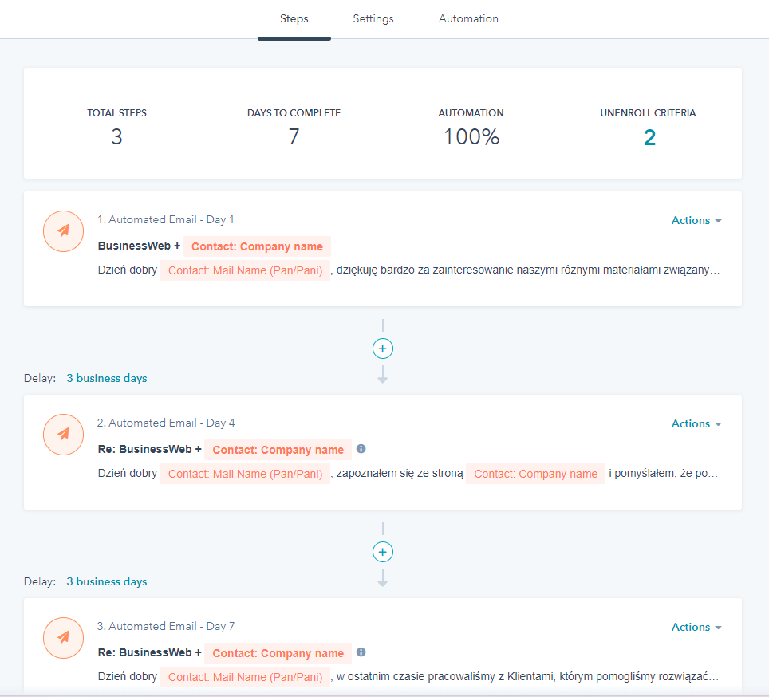
Wysyłaj automatyczne sekwencje maili do swoich kontaktów
Pierwszy email
Drugi email po 3 dniach
Trzeci email po 6 dnaich

Slide 11
Korzystaj z pre-definiowanych, spersonalizowanych schematów maili w komunikacji z klientem. Ustaw sequencer który wyślę za Ciebie maile do wybranych klientów.

Slide 12
Automatyzacje w pracy na lejkach sprzedażowych!
Sprawdź jak HubSpot pomaga obsługiwać pipeline

Slide 13
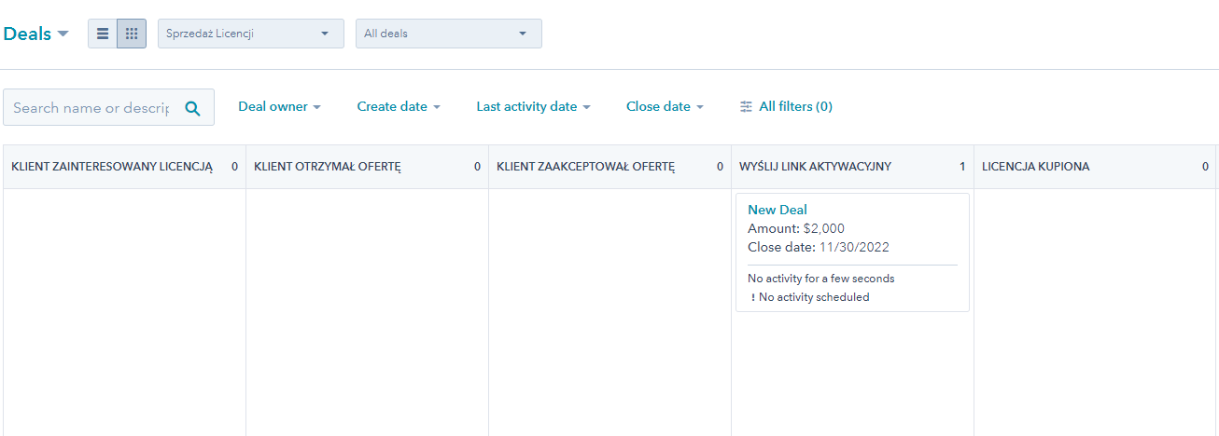
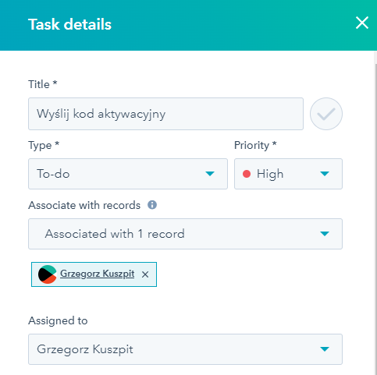
Za pomocą automatyzacji twórz zadania dla swoich sprzedawców i innych członków zespołu.

Slide 14
Wykorzystaj automatyzacje w lejku sprzedażowym. W momencie wejścia w wybrany etap lejka, automatycznie utwórz zadanie (task) dla swojego sprzedawcy (lub innego członka zespołu) by stale trzymać rękę na pulsie i nigdy nie zapominać o kolejnych krokach w naszym procesie sprzedaży.

Slide 15
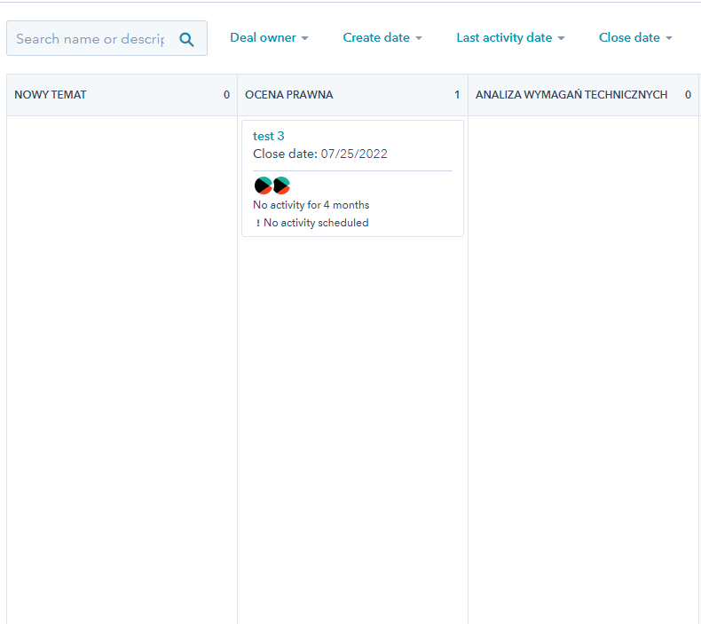
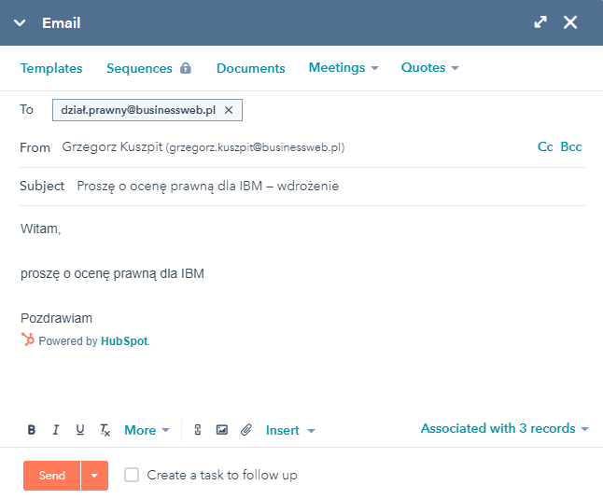
Automatycznie deleguj zadania lub przekazuj informacje do innych osób w firmie

Slide 16
Po wejściu transakcji na wybrany etap w lejku HubSpot sam poinformuje mailowo odpowiednie osoby - np wyślę informację do działu prawnego by ten przygotował odpowiednie dokumenty

Slide 17
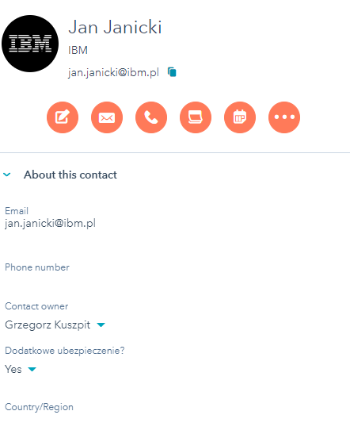
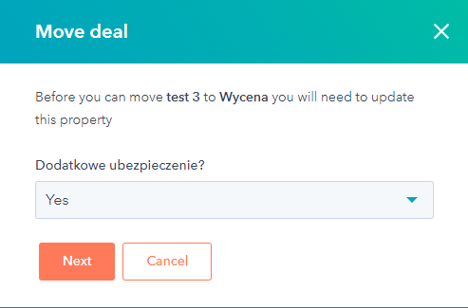
Zbieraj dodatkowe dane w lejku i automatycznie kopiuj je na kartę kontaktu

Slide 18
Zbieraj dodatkowe informacje na temat transakcji i automatycznie dodaj je na karcie klienta. Upewnij się że wszystkie dane dotyczące transakcji są zbierane (za pomocą dodatkowych pytań w lejku) i automatycznie zapisuj dane na karcie klienta.

Slide 19
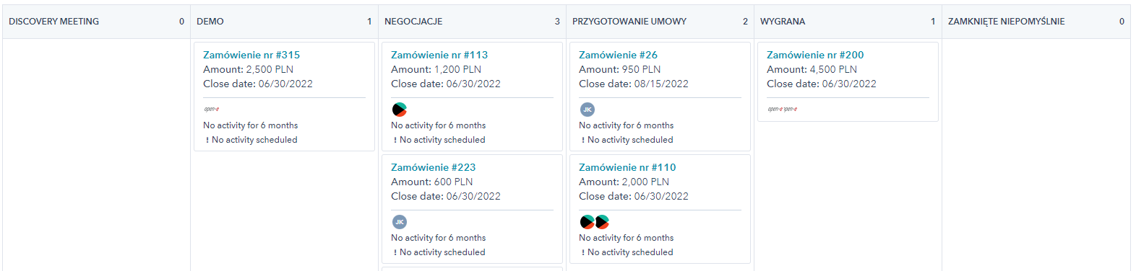
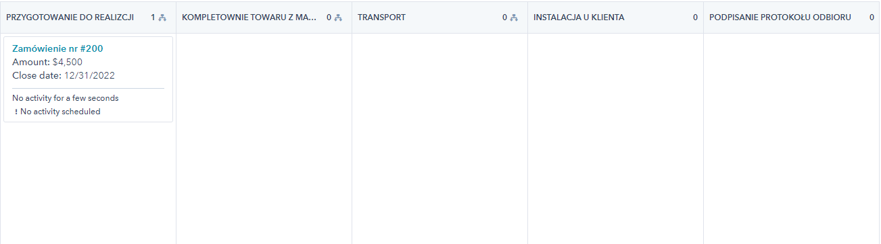
Automatycznie kopiuj transakcję do innego pipeline

Slide 20
Automatycznie przenieś deal z lejka sprzedażowego do lejka realizacji zamówień.
Dzięki automatyzacji możemy przekazywać wygrane transakcję do działu realizacji i monitorować kolejne kroki w naszym procesie.
Po przeniesieniu szansy do innego pipeline HubSpot sam przydzieli nowego właściciela transakcji i skopiuje interesujące nas dane.

Slide 21
Podsumowując, automatyzacje w HubSpot to…
Większa efektywność i skuteczność Twoich handlowców
Pełna kontrola szans sprzedaży
Łatwa wymiana informacji pomiędzy różnymi zespołami w firmie
Łatwiejsze zarządzanie transakcjami
Oszczędność czasu przez ograniczenie pracy administracyjnej

Slide 22


